Slide 1
Sovrappesca o overfishing
La sovrappesca può essere definita come un eccesso di Sforzo di pesca evidenziabile quando le catture totali diminuiscono all’aumentare dello Sforzo di pesca.
In condizione di sovrappesca è necessaria la riduzione dello Sforzo di pesca attraverso varie misure come il Riposo Biologico (Fermo di pesca) le zone di tutela biologico (ZTB) la riduzione del numero di imbarcazioni (premi per la demolizione). E non solo…

Slide 2
Gli effetti della pesca
All’aumentare della mortalità da pesca e al diminuire della biomassa il peso massimo delle coorti è raggiunto progressivamente ad età più giovane ed a profondità minore e quindi i pesci catturati diventano gradualmente più piccoli.
In questa condizione di assenza di limitazioni di F la pesca tenderà a spostarsi progressivamente verso la costa costretta da “forze economiche) ad operare laddove la produzione dovrebbe originarsi tramite il reclutamento

Slide 3
Implicazioni di una cattiva gestione

Slide 4
Pesca illegale entro le tre miglia

Slide 5
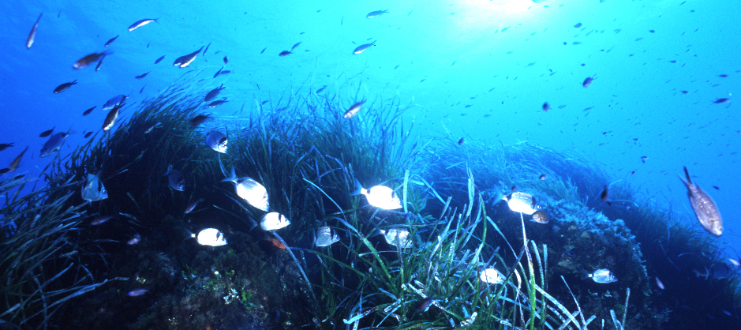
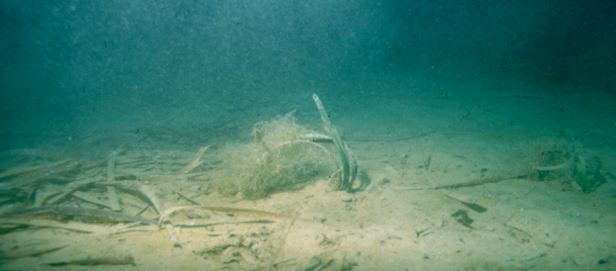
Il degrado delle praterie di posidonia porta oltre alla perdita di importanti risorse ittiche ,una generale riduzione di biodiversità fino alla scomparsa della bio cenosi

Slide 6
Ecosystem approach
Fino a questo punto abbiamo imparato a gestire le risorse come se il loro mantenimento nel tempo fosse legato esclusivamente ad un corretto rapporto tra pesci prelevati e pesci lasciati in mare. In realtà l’ambiente in cui le popolazioni sono inserite e quindi le sue caratteristiche fisico-chimiche e biologiche, includendo in particolare le specie che coesistono nei diversi habitat, costituiscono la base fondamentale del mantenimento in buona salute delle risorse ittiche. Questo è il motivo per cui oggi l’approccio di gestione si rivolge sempre più verso il controllo globale del complesso ambientale in cui vivono le specie. L’approccio alla gestione visto in questi termini prende il nome di ecosystem approach.

Slide 7
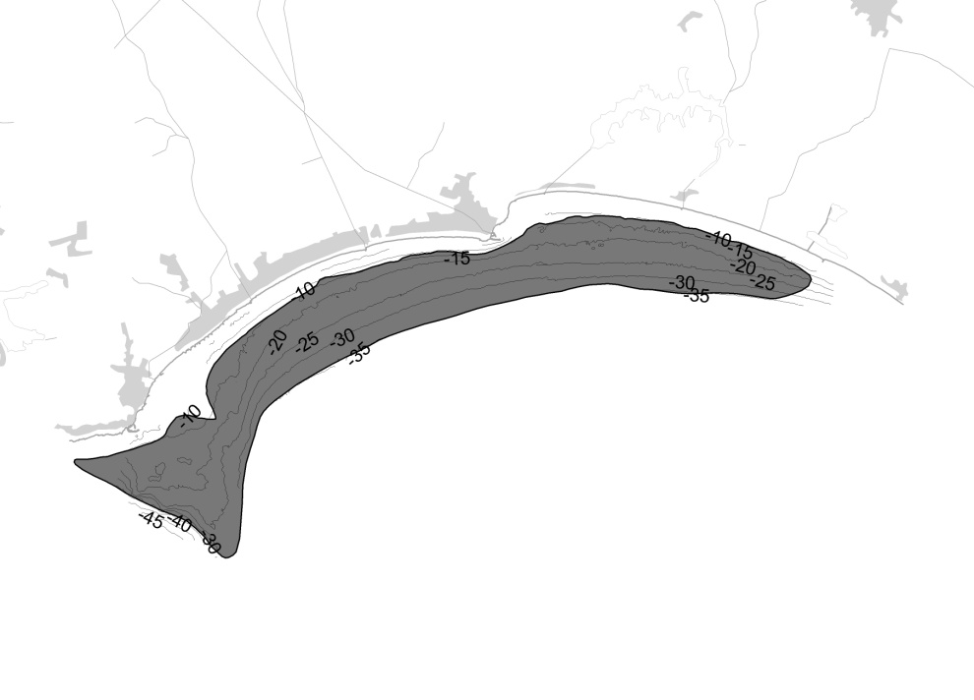
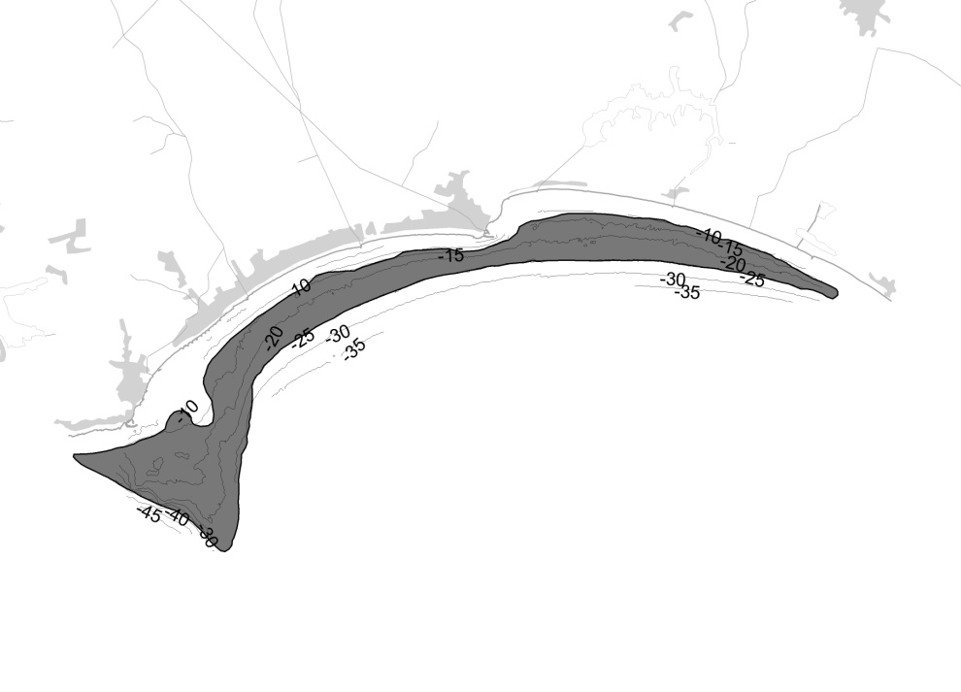
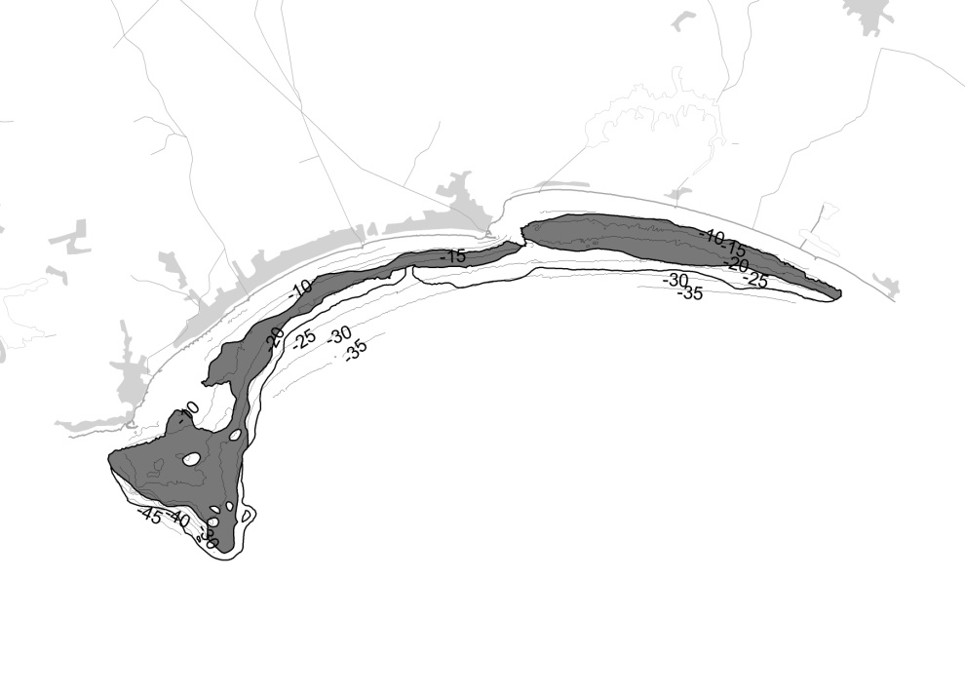
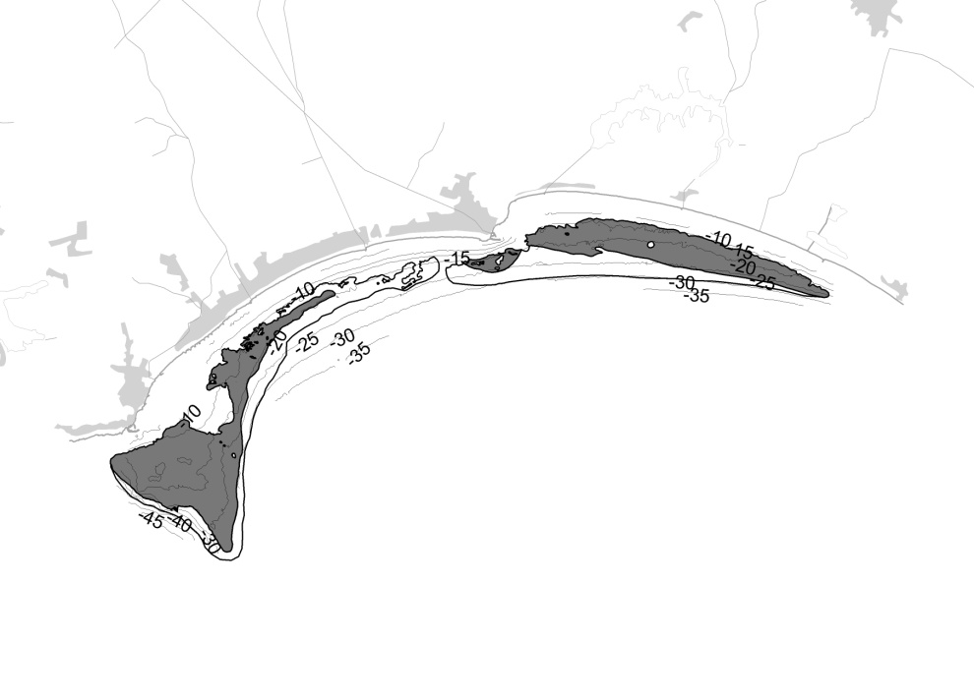
1960
1980
7290 ha
1990
2005
2899 ha

Slide 8
Altri ambienti fragili: i fondali profondi

Slide 9
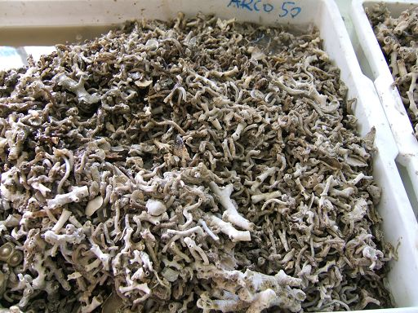

Slide 10
Attrezzi vietati : le spadare

Slide 11
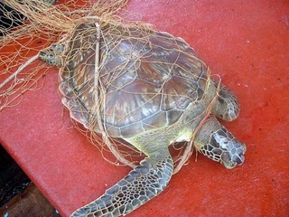
Non solo pesci spada

Slide 12
Metodi per ridurre l’impatto della pesca
IL FERMO BIOLOGICO: è la sospenzione delle attività di pesca per un determinato periodo per favorire la riproduzione e il reclutamento delle specie principali.
LE ZONE DI TUTELA BIOLOGICA: sono tratti di fondali interdetti alla pesca per particolari pregi , ambientali , biologici (aree di riproduzione) o strategici.
BARRIERE ARTIFICIALI: sono strutture create dall’uomo e immerse sul fondale per favorire la concentrazione di specie ittiche

Slide 13
ZTB

Slide 14
Barriere artificiali

